Slide 1

ЕвропейскИЙ СУД: эффективный механизм защиты прав человека, механизм спасения в случае риска пыток и бесчеловечного обращения
Высылка мигрантов из России в страны Центральной Азии, как в
защите прав человека могут помочь международные судебные
процессы, практика Европейского Суда по правам человека

Slide 2


Slide 3
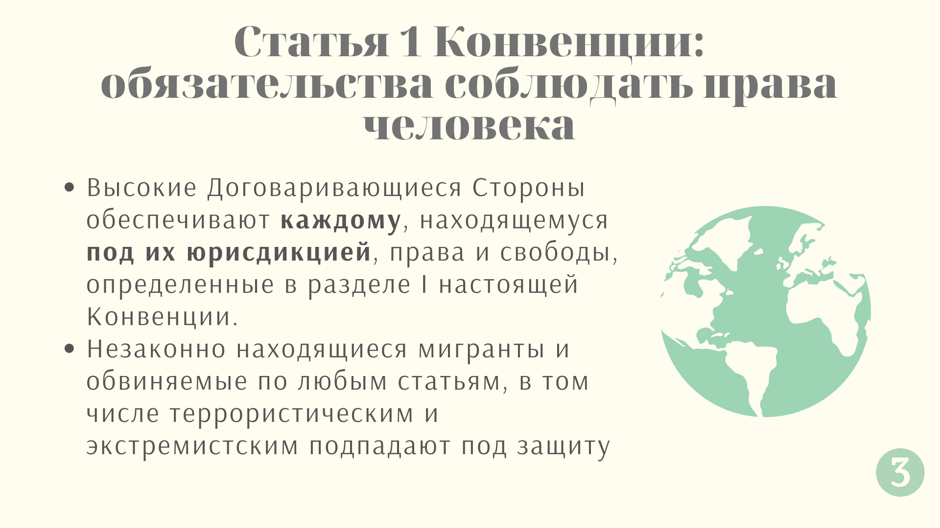
Статья 1 Конвенции: обязательства соблюдать права человека
Высокие Договаривающиеся Стороны обеспечивают каждому, находящемуся под их юрисдикцией, права и свободы, определенные в разделе I настоящей Конвенции.
Незаконно находящиеся мигранты и обвиняемые по любым статьям, в том числе террористическим и экстремистским подпадают под защиту

Slide 4

Права и свободы
Статья 2 Конвенции – право на жизнь
1. Право каждого лица на жизнь охраняется законом. Никто не может быть умышленно лишен жизни иначе как во исполнение смертного приговора, вынесенного судом за совершение преступления, в отношении которого законом предусмотрено такое наказание.
2. Лишение жизни не рассматривается как нарушение настоящей статьи, когда оно является результатом абсолютно необходимого применения силы:
a) для защиты любого лица от противоправного насилия;
b) для осуществления законного задержания или предотвращения побега лица, заключенного под стражу на законных основаниях;
c) для подавления, в соответствии с законом, бунта или мятежа.
Оджалан против Турции, 12.05.2005, БП, статья 2 по сути была изменена в целях запрета смертной казни при любых обстоятельствах

Slide 5
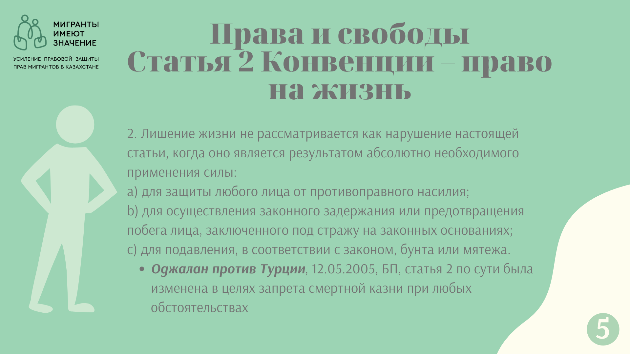

Slide 6
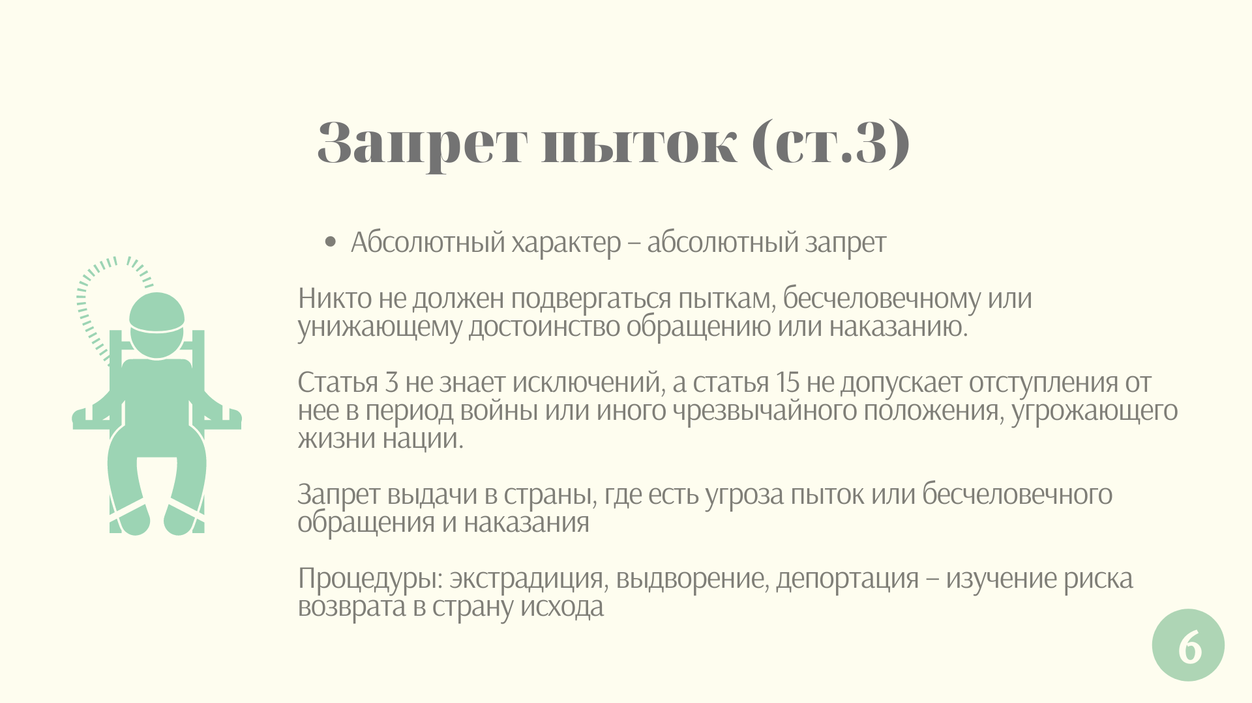
Запрет пыток (ст.3)
Абсолютный характер – абсолютный запрет
Никто не должен подвергаться пыткам, бесчеловечному или унижающему достоинство обращению или наказанию.
Статья 3 не знает исключений, а статья 15 не допускает отступления от нее в период войны или иного чрезвычайного положения, угрожающего жизни нации.
Запрет выдачи в страны, где есть угроза пыток или бесчеловечного обращения и наказания
Процедуры: экстрадиция, выдворение, депортация – изучение риска возврата в страну исхода

Slide 7
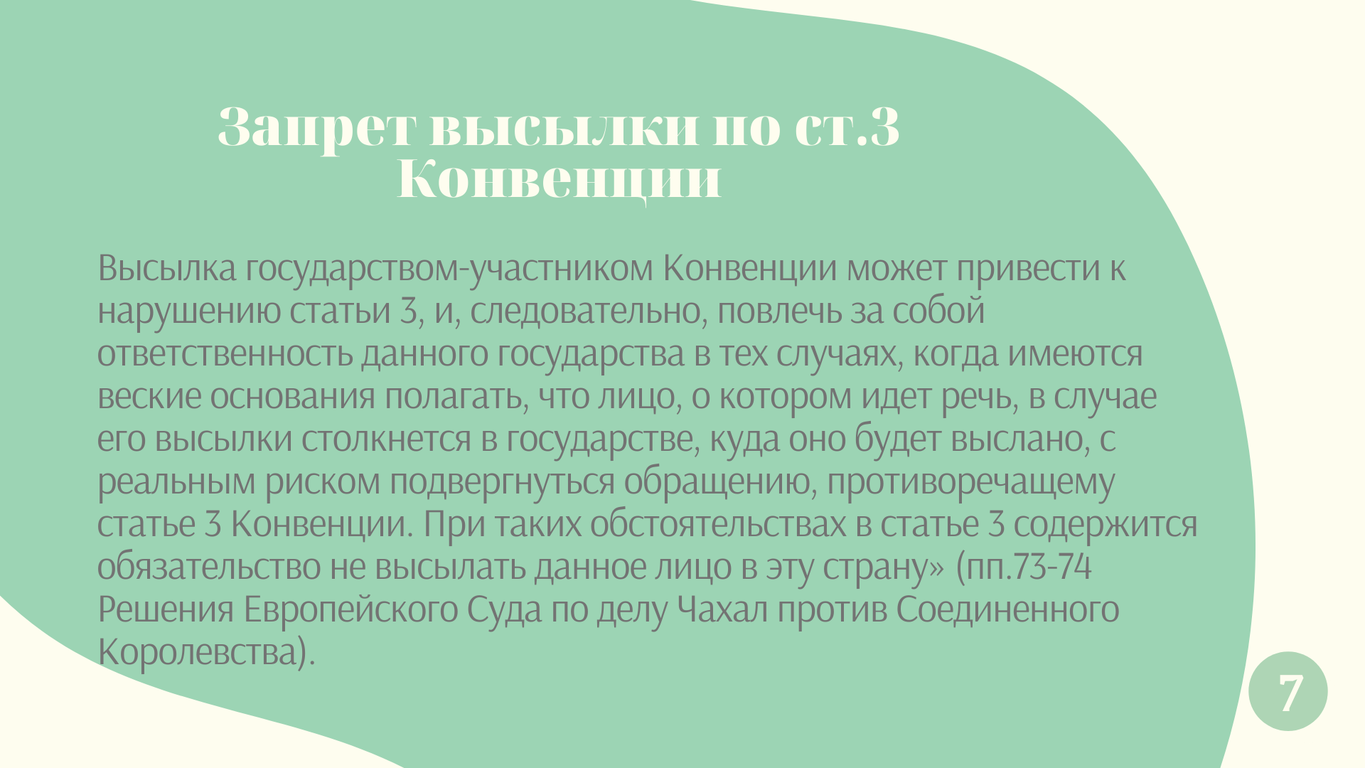
Запрет высылки по ст.3 Конвенции
Высылка государством-участником Конвенции может привести к нарушению статьи 3, и, следовательно, повлечь за собой ответственность данного государства в тех случаях, когда имеются веские основания полагать, что лицо, о котором идет речь, в случае его высылки столкнется в государстве, куда оно будет выслано, с реальным риском подвергнуться обращению, противоречащему статье 3 Конвенции. При таких обстоятельствах в статье 3 содержится обязательство не высылать данное лицо в эту страну» (пп.73-74 Решения Европейского Суда по делу Чахал против Соединенного Королевства).

Slide 8
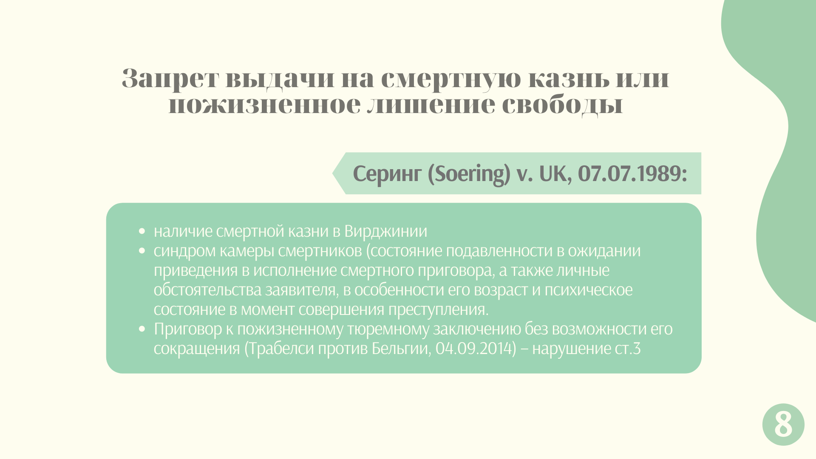
Запрет выдачи на смертную казнь или пожизненное лишение свободы
Серинг (Soering) v. UK, 07.07.1989:
наличие смертной казни в Вирджинии
синдром камеры смертников (состояние подавленности в ожидании приведения в исполнение смертного приговора, а также личные обстоятельства заявителя, в особенности его возраст и психическое состояние в момент совершения преступления.
Приговор к пожизненному тюремному заключению без возможности его сокращения (Трабелси против Бельгии, 04.09.2014) – нарушение ст.3

Slide 9
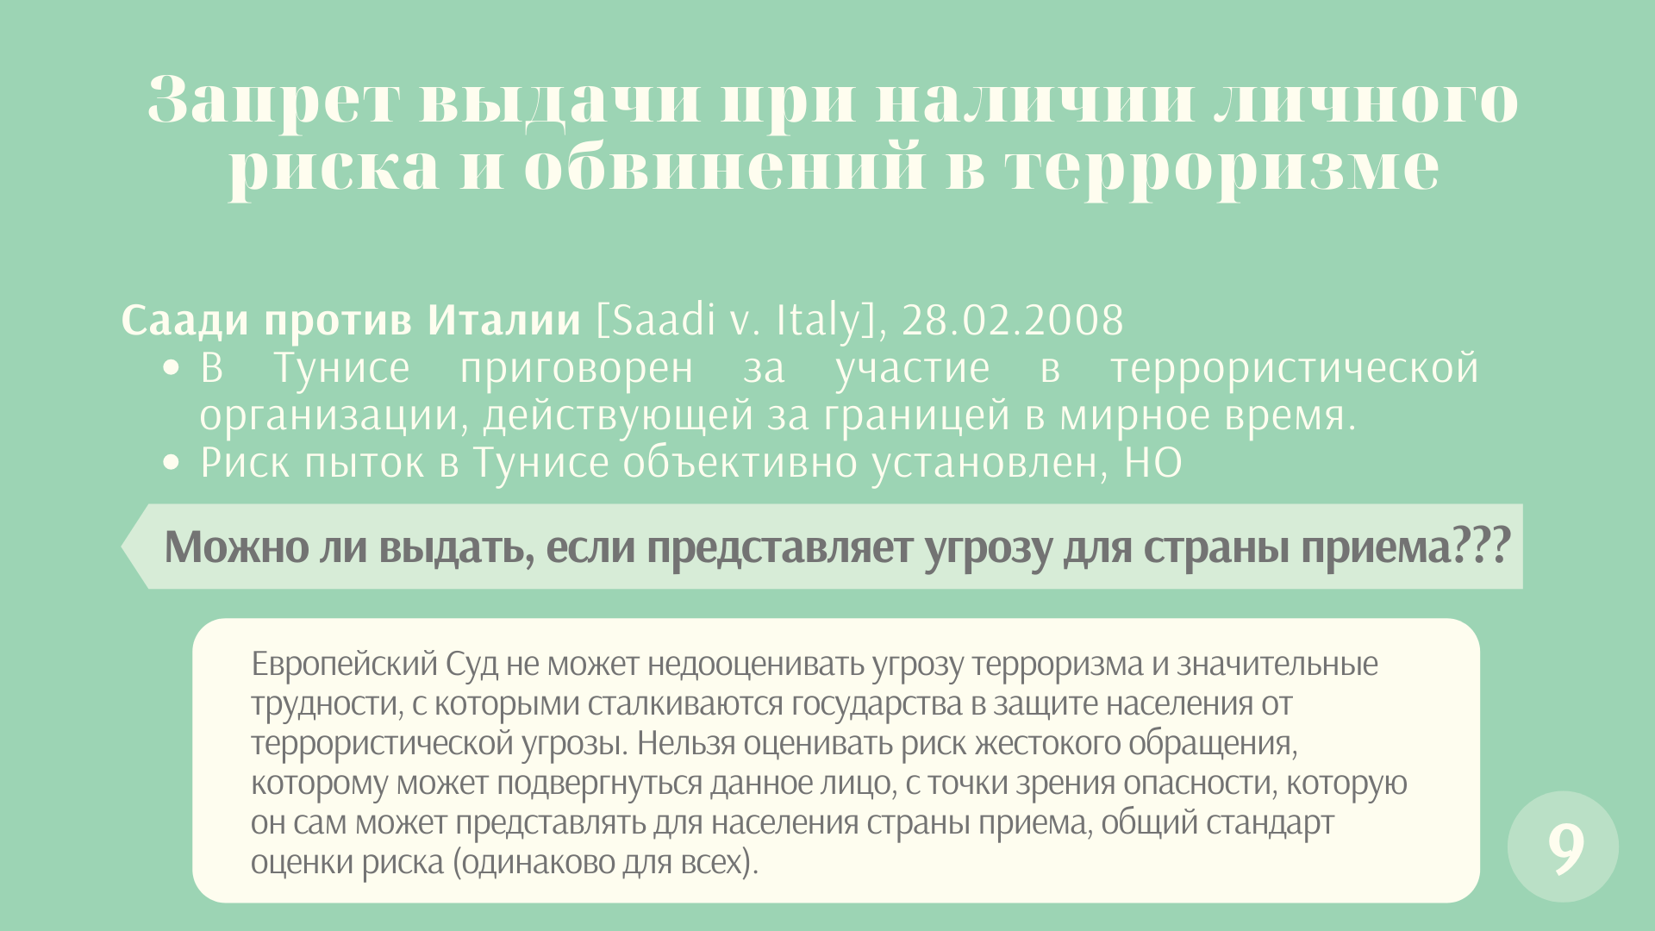
Запрет выдачи при наличии личного риска и обвинений в терроризме
Саади против Италии [Saadi v. Italy], 28.02.2008
В Тунисе приговорен за участие в террористической организации, действующей за границей в мирное время.
Риск пыток в Тунисе объективно установлен, НО
Можно ли выдать, если представляет угрозу для страны приема???
Европейский Суд не может недооценивать угрозу терроризма и значительные трудности, с которыми сталкиваются государства в защите населения от террористической угрозы. Нельзя оценивать риск жестокого обращения, которому может подвергнуться данное лицо, с точки зрения опасности, которую он сам может представлять для населения страны приема, общий стандарт оценки риска (одинаково для всех).

Slide 10
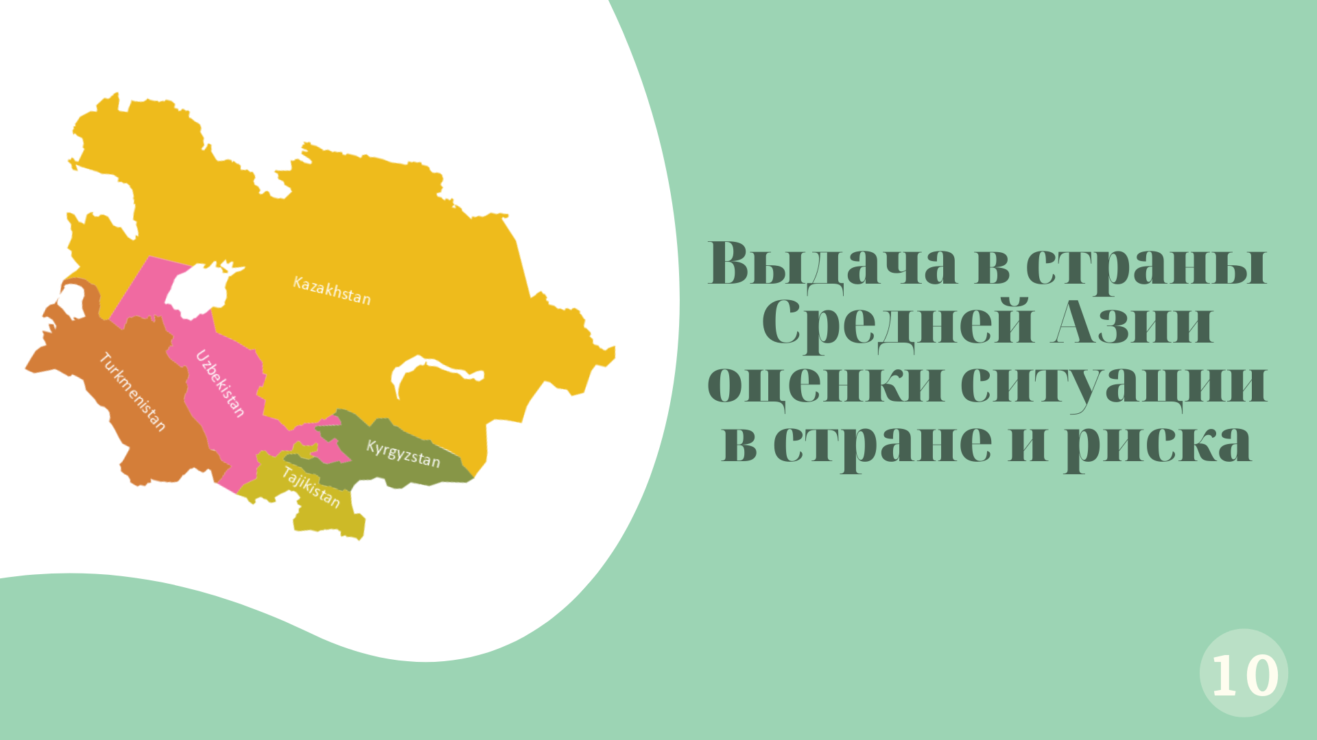

Slide 11
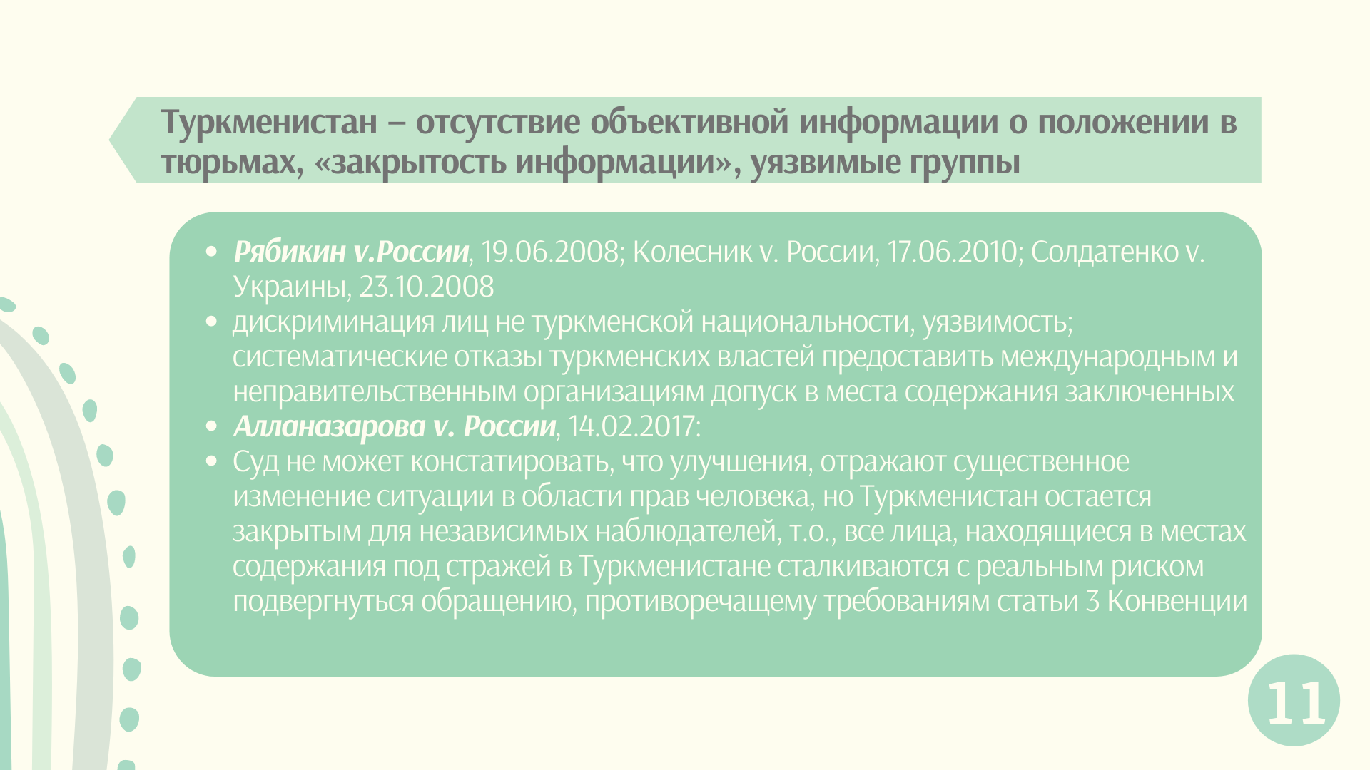
Выдача в страны Средней Азии оценки ситуации в стране и риска
Туркменистан – отсутствие объективной информации о положении в тюрьмах, «закрытость информации», уязвимые группы
Рябикин v.России, 19.06.2008; Колесник v. России, 17.06.2010; Солдатенко v. Украины, 23.10.2008
дискриминация лиц не туркменской национальности, уязвимость; систематические отказы туркменских властей предоставить международным и неправительственным организациям допуск в места содержания заключенных
Алланазарова v. России, 14.02.2017:
Суд не может констатировать, что улучшения, отражают существенное изменение ситуации в области прав человека, но Туркменистан остается закрытым для независимых наблюдателей, т.о., все лица, находящиеся в местах содержания под стражей в Туркменистане сталкиваются с реальным риском подвергнуться обращению, противоречащему требованиям статьи 3 Конвенции

Slide 12
Таджикистан – факт ратификации основных документов не исключает риск жестокого обращения; политически мотивированные обвинения, уязвимые группы
Ходжаев v. России, 12.05.2010, заявитель, являлся членом запрещенной организации «Хизбут-Тахрир» (ХТ), однако имеются достаточные основания полагать о наличии преследований членов и сторонников организации ХТ в Таджикистане, преследуемая группа.
Гафоров v. России, 21.10.10, в Таджикистане имеется данные о дискриминации по национальному признаку, в частности узбеков, также совершил побег из-под стражи ЕСПЧ запретил выдачу
K.I. v. России, 07.11.2017, обвинение в участии в организации «Исламское движение Узбекистана»
члены Исламских движений и исламских групп либо партий грозит особая опасность подвергнуться пыткам и жестокому обращению

Slide 13
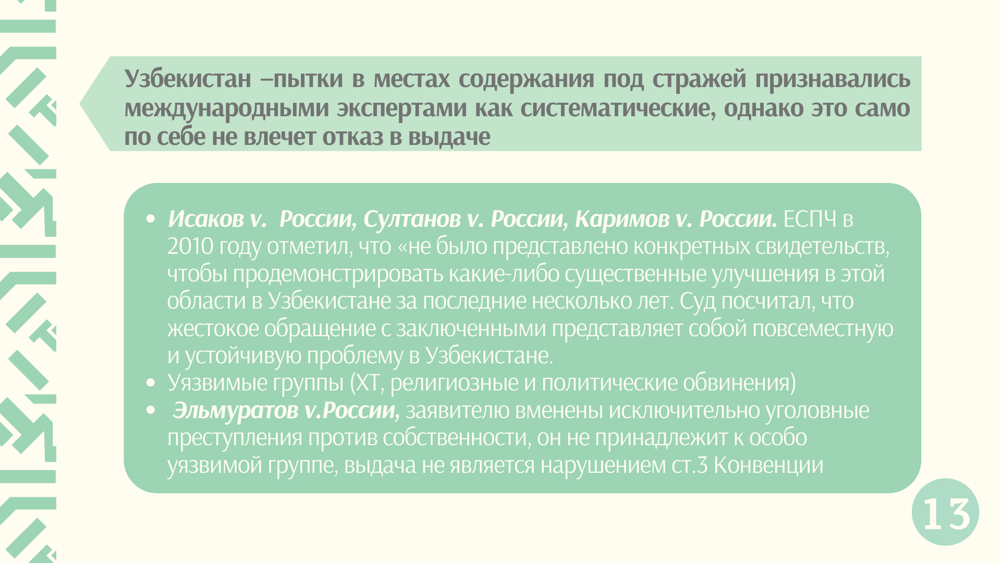
Узбекистан –пытки в местах содержания под стражей признавались международными экспертами как систематические, однако это само по себе не влечет отказ в выдаче
Исаков v. России, Султанов v. России, Каримов v. России. ЕСПЧ в 2010 году отметил, что «не было представлено конкретных свидетельств, чтобы продемонстрировать какие-либо существенные улучшения в этой области в Узбекистане за последние несколько лет. Суд посчитал, что жестокое обращение с заключенными представляет собой повсеместную и устойчивую проблему в Узбекистане.
Уязвимые группы (ХТ, религиозные и политические обвинения)
Эльмуратов v.России, заявителю вменены исключительно уголовные преступления против собственности, он не принадлежит к особо уязвимой группе, выдача не является нарушением ст.3 Конвенции

Slide 14
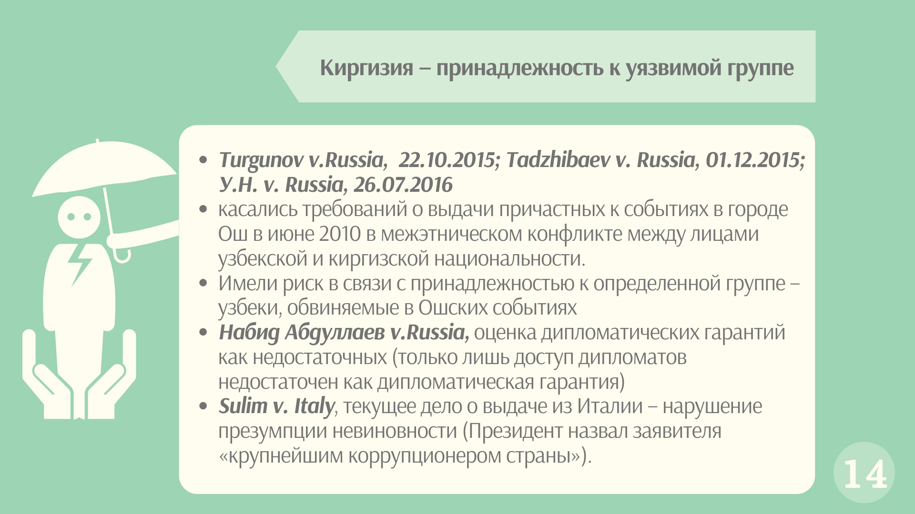
Киргизия – принадлежность к уязвимой группе
Turgunov v.Russia, 22.10.2015; Tadzhibaev v. Russia, 01.12.2015; У.Н. v. Russia, 26.07.2016
касались требований о выдачи причастных к событиях в городе Ош в июне 2010 в межэтническом конфликте между лицами узбекской и киргизской национальности.
Имели риск в связи с принадлежностью к определенной группе – узбеки, обвиняемые в Ошских событиях
Набид Абдуллаев v.Russia, оценка дипломатических гарантий как недостаточных (только лишь доступ дипломатов недостаточен как дипломатическая гарантия)
Sulim v. Italy, текущее дело о выдаче из Италии – нарушение презумпции невиновности (Президент назвал заявителя «крупнейшим коррупционером страны»).

Slide 15
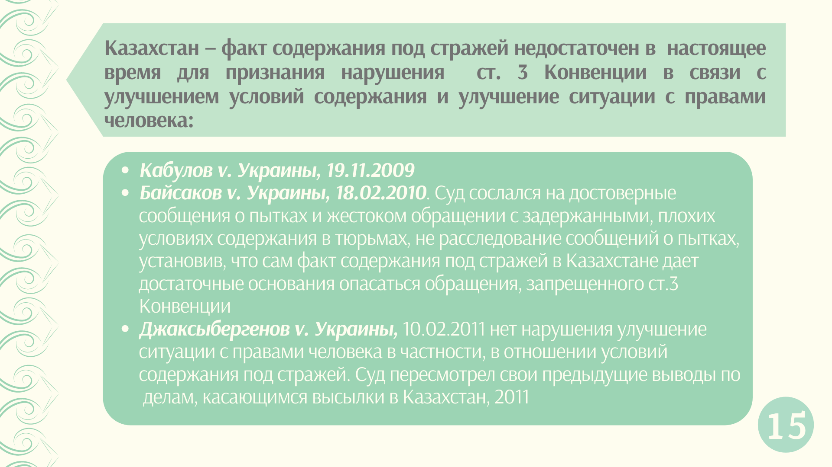
Казахстан – факт содержания под стражей недостаточен в настоящее время для признания нарушения ст. 3 Конвенции в связи с улучшением условий содержания и улучшение ситуации с правами человека:
Кабулов v. Украины, 19.11.2009,
Байсаков v. Украины, 18.02.2010. Суд сослался на достоверные сообщения о пытках и жестоком обращении с задержанными, плохих условиях содержания в тюрьмах, не расследование сообщений о пытках, установив, что сам факт содержания под стражей в Казахстане дает достаточные основания опасаться обращения, запрещенного ст.3 Конвенции
Джаксыбергенов v. Украины, 10.02.2011 нет нарушения улучшение ситуации с правами человека в частности, в отношении условий содержания под стражей. Суд пересмотрел свои предыдущие выводы по делам, касающимся высылки в Казахстан, 2011

Slide 16
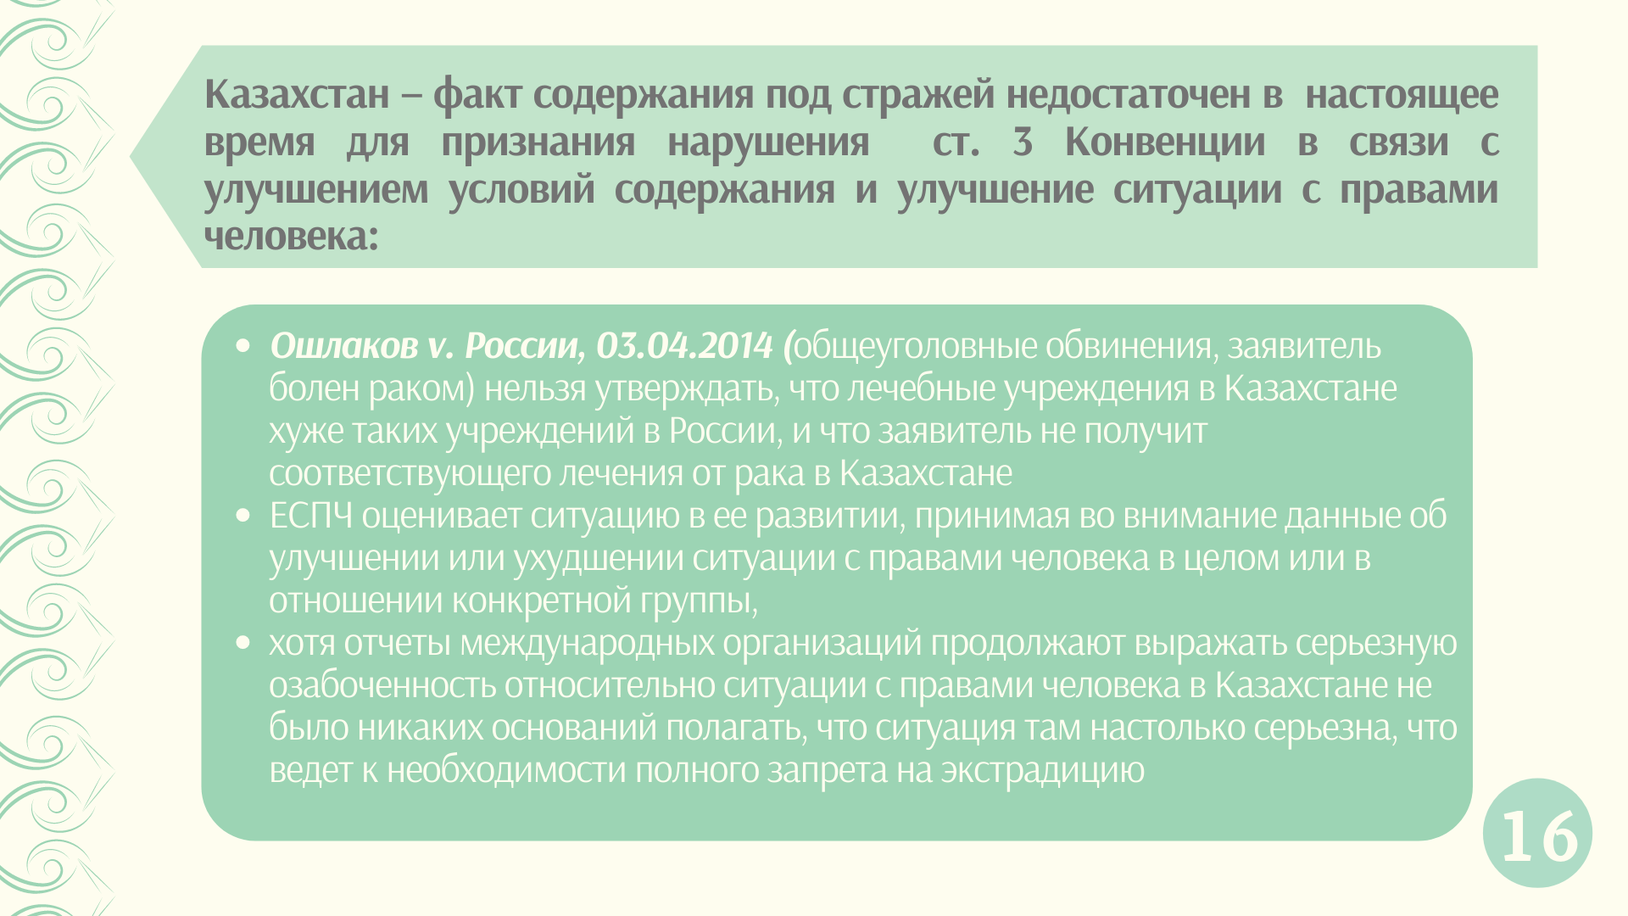
Казахстан: адекватное медицинское обслуживание под стражей, адекватные дипломатические гарантии
Ошлаков v. России, 03.04.2014 (общеуголовные обвинения, заявитель болен раком) нельзя утверждать, что лечебные учреждения в Казахстане хуже таких учреждений в России, и что заявитель не получит соответствующего лечения от рака в Казахстане
ЕСПЧ оценивает ситуацию в ее развитии, принимая во внимание данные об улучшении или ухудшении ситуации с правами человека в целом или в отношении конкретной группы,
хотя отчеты международных организаций продолжают выражать серьезную озабоченность относительно ситуации с правами человека в Казахстане не было никаких оснований полагать, что ситуация там настолько серьезна, что ведет к необходимости полного запрета на экстрадицию

Slide 17
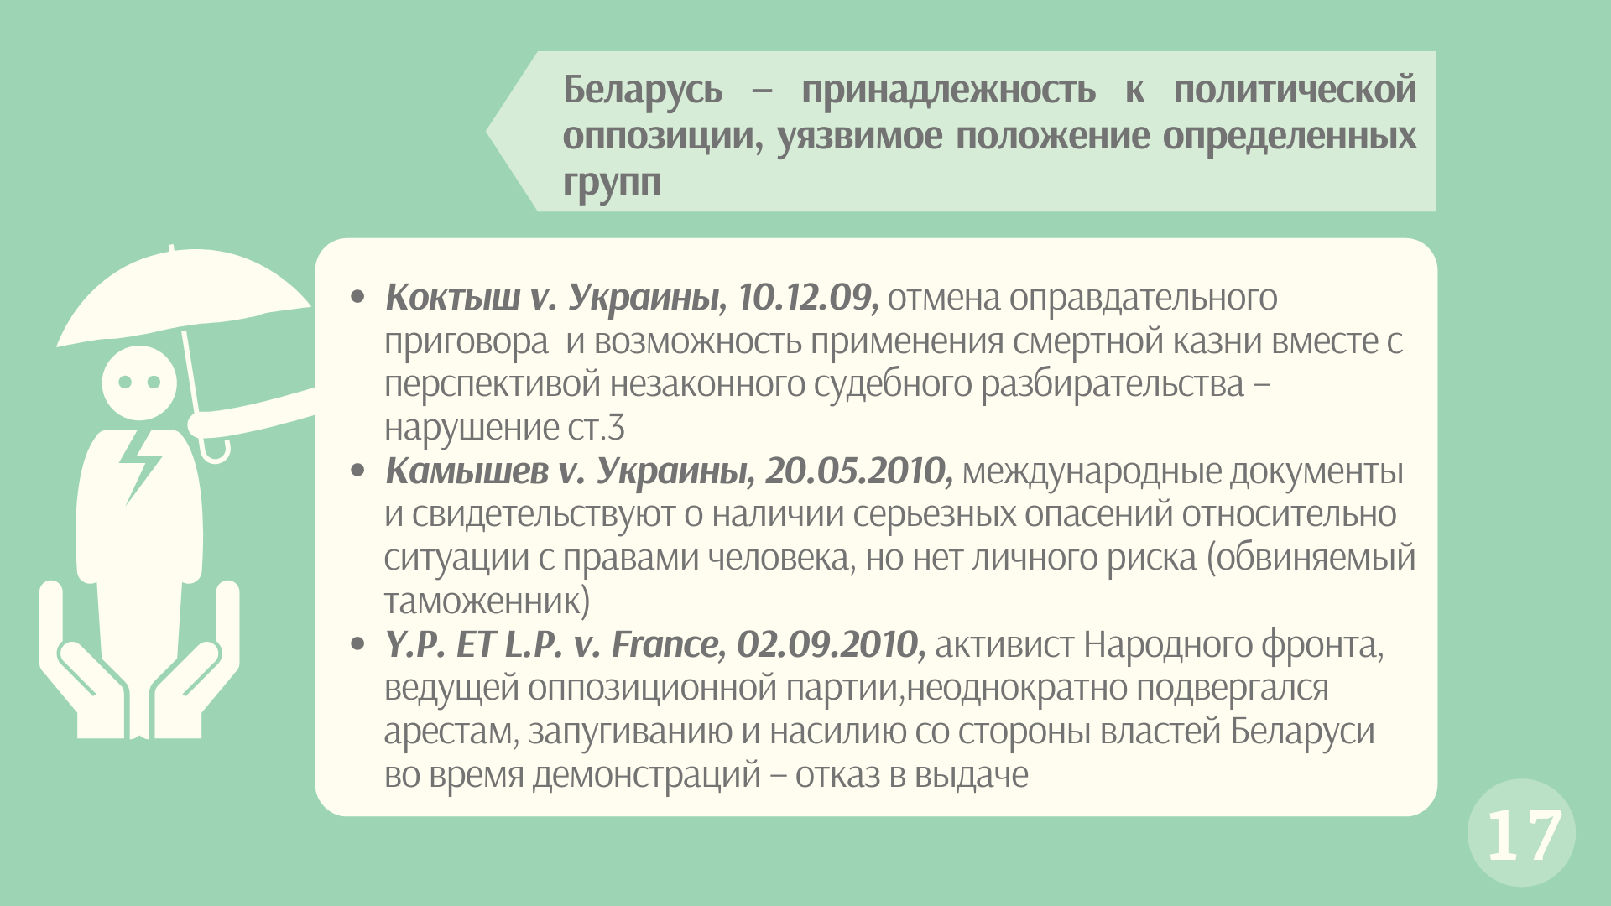
Беларусь – принадлежность к политической оппозиции, уязвимое положение определенных групп
Коктыш v. Украины, 10.12.09, отмена оправдательного приговора и возможность применения смертной казни вместе с перспективой незаконного судебного разбирательства – нарушение ст.3
Камышев v. Украины, 20.05.2010, международные документы и свидетельствуют о наличии серьезных опасений относительно ситуации с правами человека, но нет личного риска (обвиняемый таможенник)
Y.P. ET L.P. v. France, 02.09.2010, активист Народного фронта, ведущей оппозиционной партии,неоднократно подвергался арестам, запугиванию и насилию со стороны властей Беларуси во время демонстраций – отказ в выдаче

Slide 18
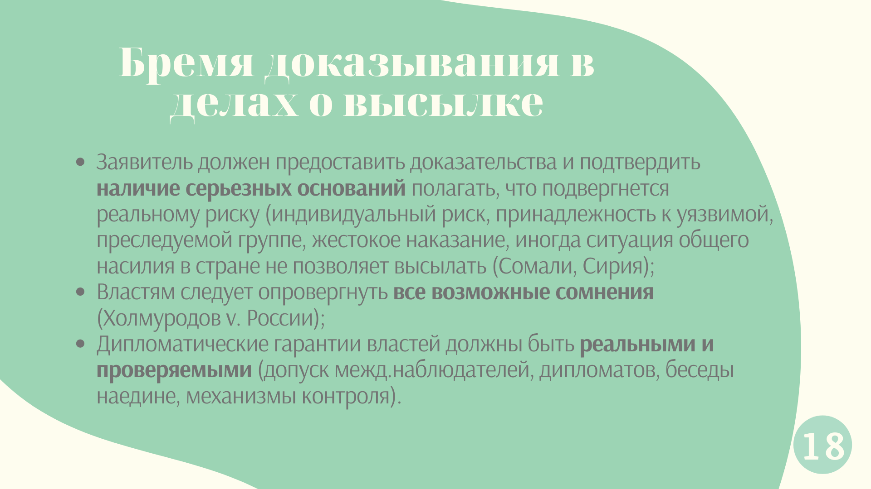
Бремя доказывания в делах о высылке
Заявитель должен предоставить доказательства и подтвердить наличие серьезных оснований полагать, что подвергнется реальному риску (индивидуальный риск, принадлежность к уязвимой, преследуемой группе, жестокое наказание, иногда ситуация общего насилия в стране не позволяет высылать (Сомали, Сирия);
Властям следует опровергнуть все возможные сомнения (Холмуродов v. России);
Дипломатические гарантии властей должны быть реальными и проверяемыми (допуск межд.наблюдателей, дипломатов, беседы наедине, механизмы контроля).

Slide 19


